Slide 1
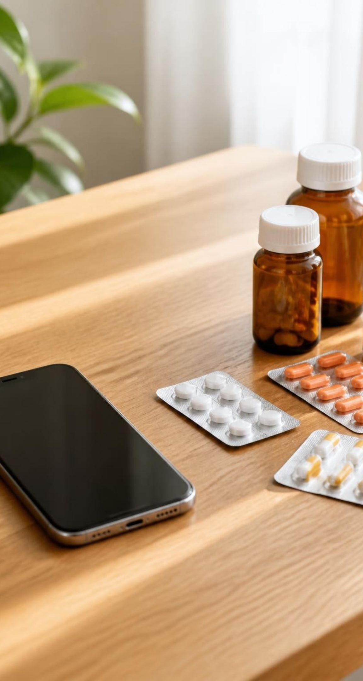
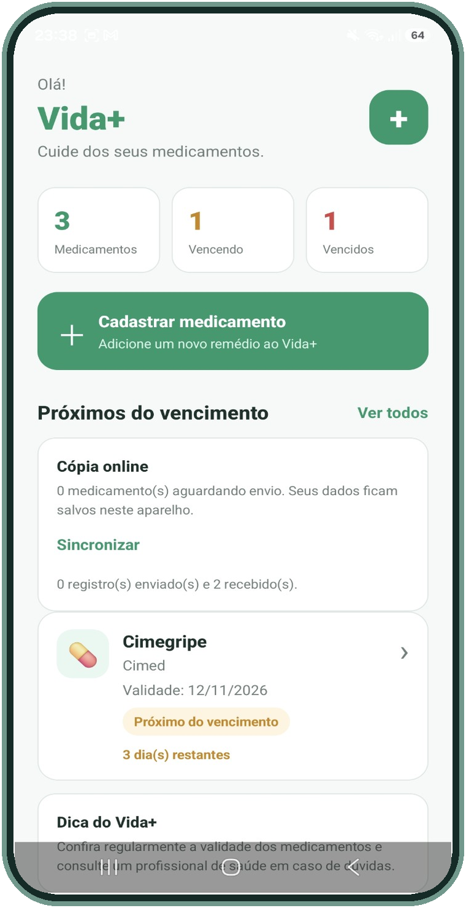
ENGENHARIA DE SOFTWARE · UNI-FACEF · 2º BIMESTRE
Vida+
Visão Computacional e Reconhecimento Inteligente de Medicamentos
Organizar medicamentos, acompanhar validades e facilitar o cadastro por imagens.
Novidade: OCR integrado ao cadastro de medicamentos
Notes:
Apresentação do projeto acadêmico Vida+ no Uni-FACEF. O objetivo central é solucionar a fricção no controle de remédios com visão computacional integrada.

Slide 2
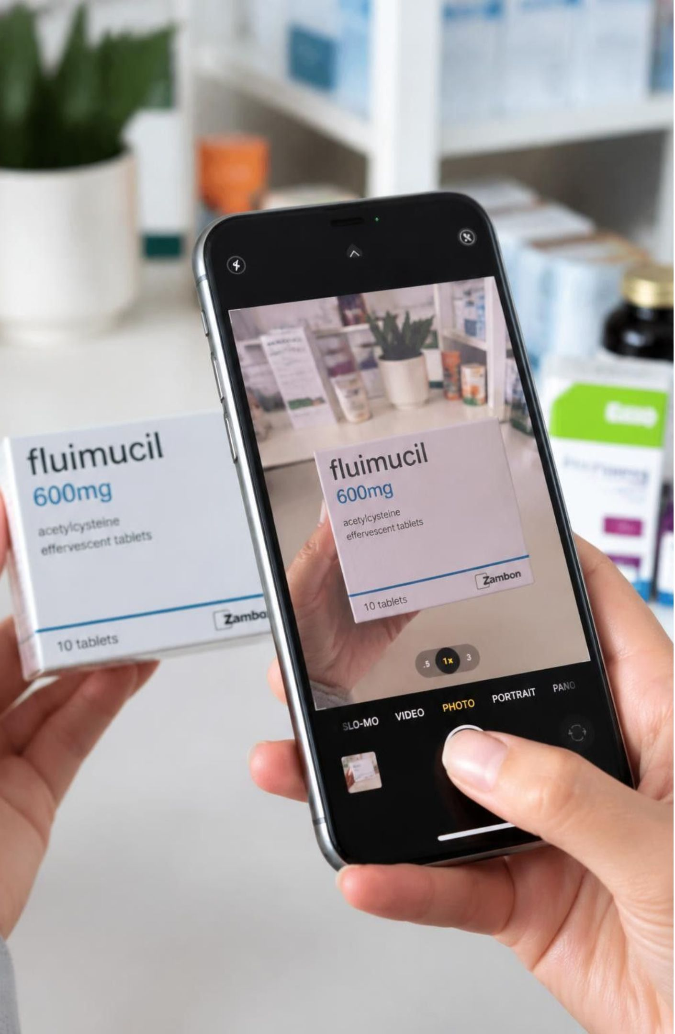
EVOLUÇÃO DO FLUXO
Do cadastro manual ao reconhecimento automático
Antes
Digitação de dados das embalagens e bulas.
Agora
Fotos pela câmera ou galeria, reconhecimento automático e campos preenchidos para revisão.
Resultado: menos digitação, mais praticidade.
Notes:
Comparação clara entre a dor anterior do usuário e a conveniência proporcionada pelo pipeline de captura do Vida+.

Slide 3


Duas tecnologias, uma experiência
Processamento Local
Análise Remota
Google ML Kit
Gemini Vision
OCR local para embalagens e bulas, direto no Android e sem internet para o processamento OCR.
Análise remota para lote, fabricação e validade, inclusive impressões difíceis; requer internet e consentimento.
Experiência: o usuário seleciona imagens, toca em “Analisar imagens” e o aplicativo escolhe o caminho adequado.
Notes:
Destacar a complementaridade: ML Kit garante velocidade e autonomia offline, enquanto o Gemini Vision resolve rótulos difíceis sob demanda.

Slide 4
PIPELINE TÉCNICO
Da fotografia ao medicamento cadastrado
Fluxo sequencial em seis etapas desde a lente da câmera até a sincronização na nuvem.
01
02
03
04
05
06
1. Captura
2. Identificação
3. Processo
4. Extração
5. Revisão
6. Sync
Câmera ou galeria com suporte a múltiplas fotos.
Classifica embalagem, bula ou validade e lote.
ML Kit local ou Gemini Vision via Edge Function.
Nome, laboratório, datas e seções da bula.
Campos editáveis, mantendo ajustes manuais.
SQLite local e sincronia com Supabase.
INTEGRIDADE DOS DADOS
CONTROLE DO USUÁRIO
O texto bruto identificado pelo OCR é mantido para conferência caso o usuário queira auditar o preenchimento.
Nenhum registro é gravado sem validação visual prévia nos campos do formulário.
Notes:
O fluxograma principal demonstra como o dado é extraído, estruturado e conferido pelo paciente antes do salvamento definitivo.

Slide 5
Arquitetura offline-first, com análise remota protegida
Processamento local
Análise remota protegida
Aplicativo: React Native, Expo e TypeScript.
Visão computacional: Google ML Kit.
Persistência: Expo SQLite offline.
Visão computacional: Google Gemini Vision.
Persistência: Supabase/PostgreSQL na nuvem.
Segurança: Supabase Auth, Edge Functions, RLS e chave Gemini protegida no backend.
Cadastro e OCR local funcionam sem conexão; a análise Gemini depende de internet e consentimento.

Slide 6
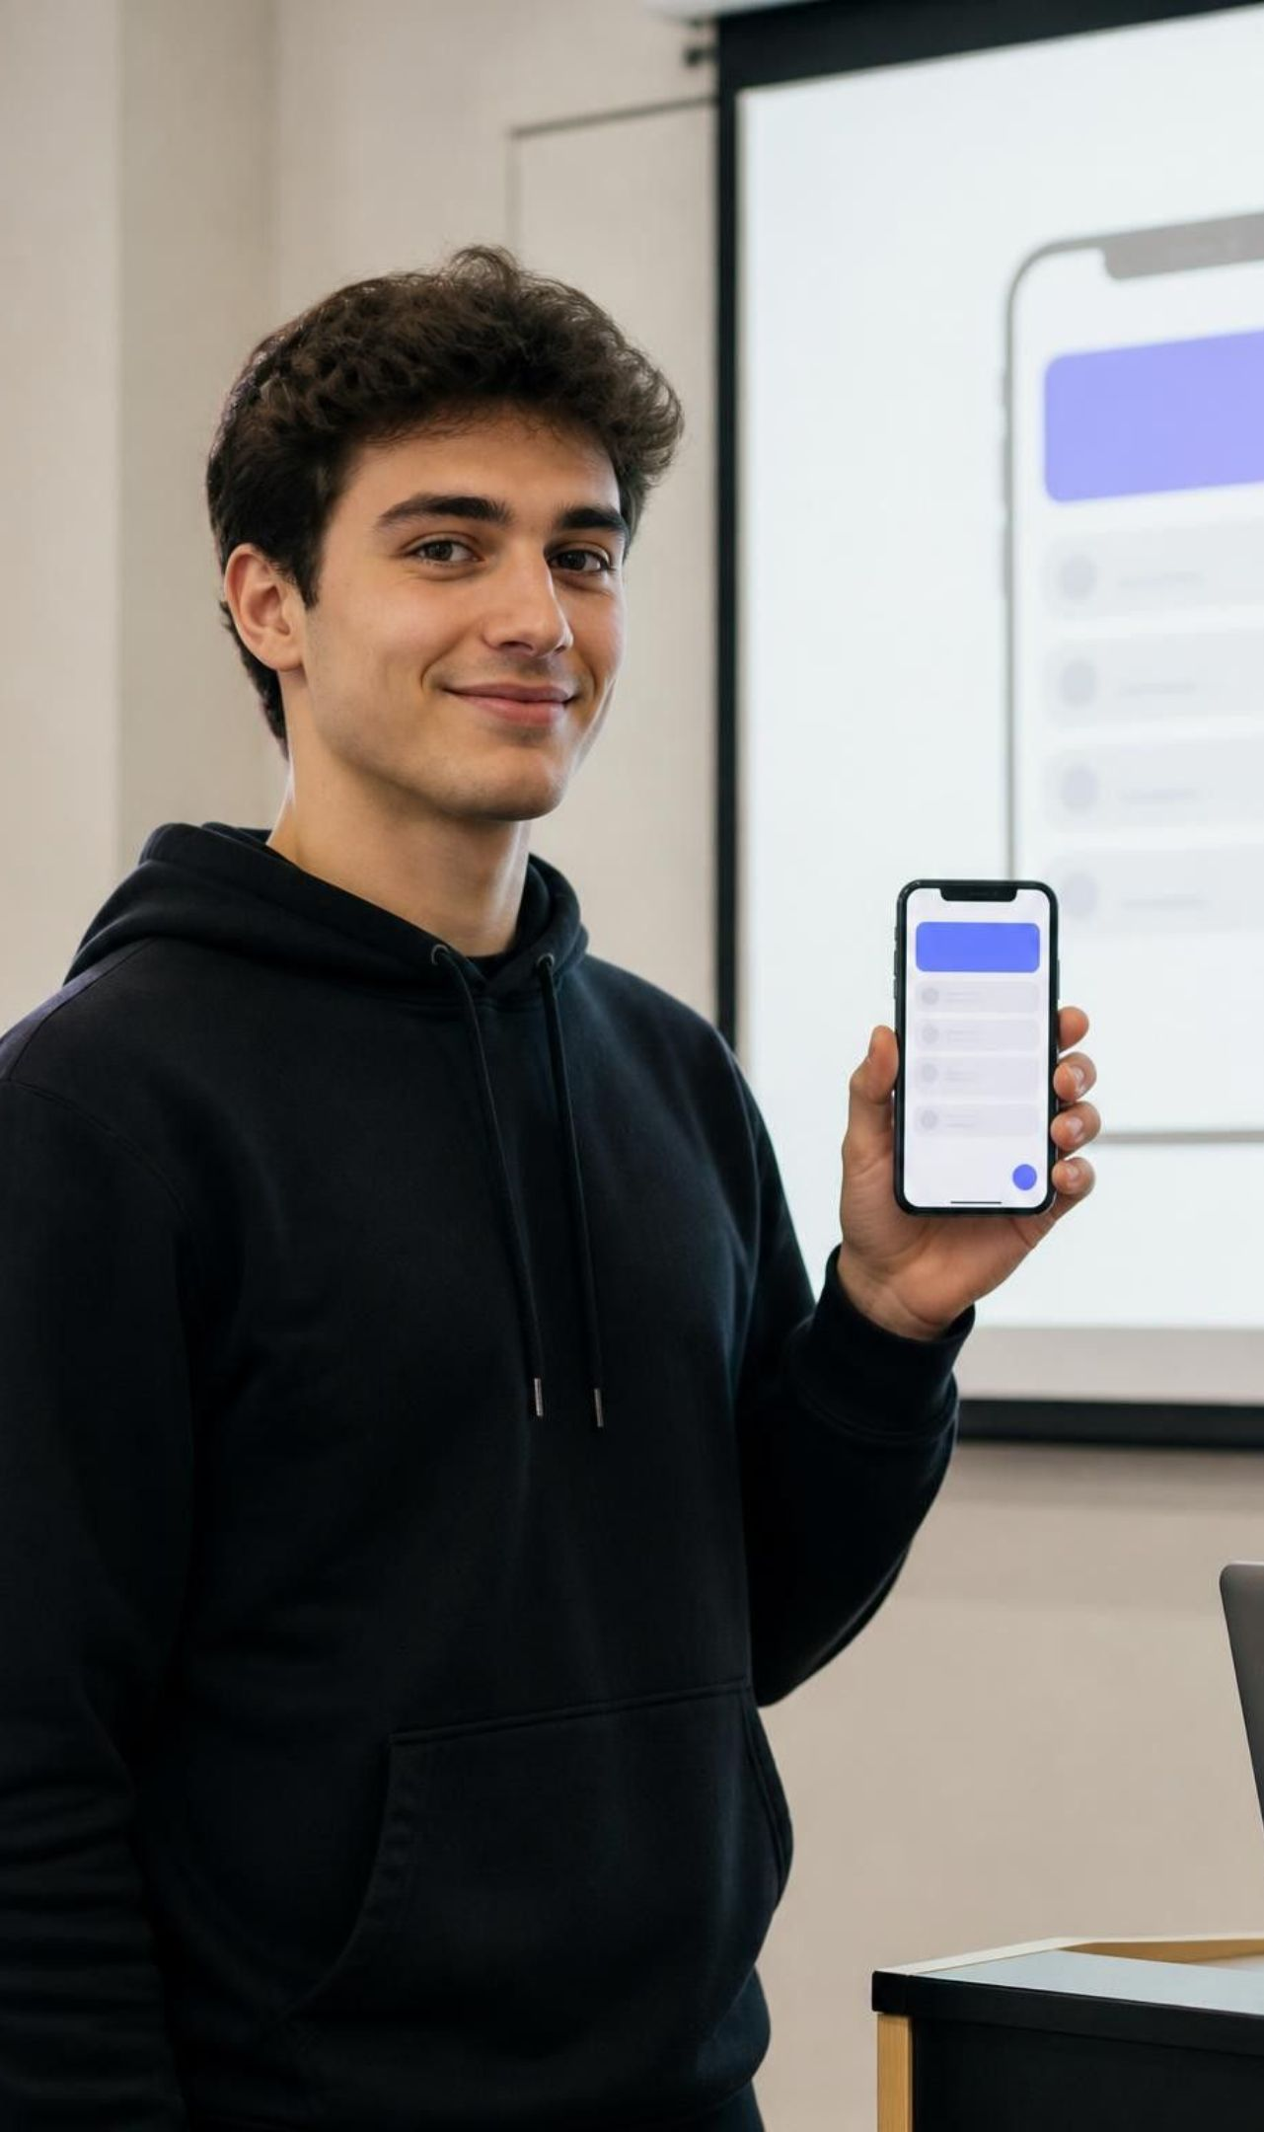
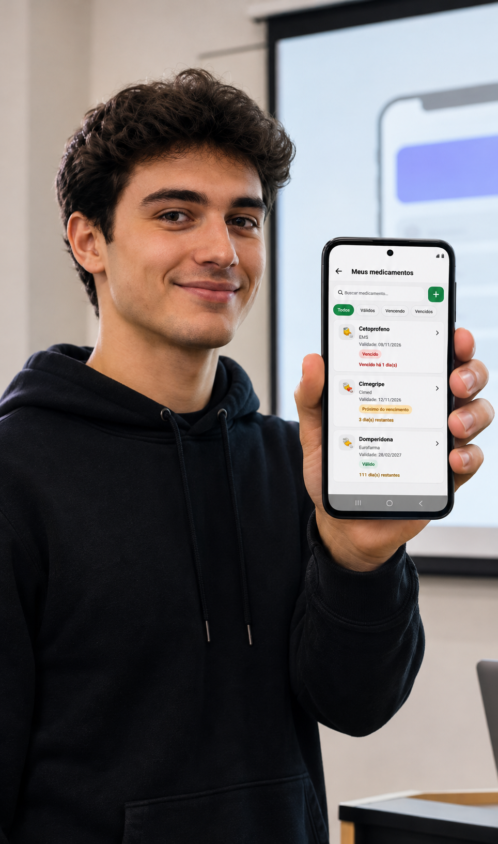
Resultados da implementação
Embalagens e bulas reconhecidas com ML Kit; lote, fabricação e validade analisados com Gemini.
Campos preenchidos automaticamente, editáveis, com texto OCR original persistido.
Cadastro offline, sincronização com Supabase, consentimento remoto e credenciais protegidas.
Limite: a qualidade da imagem influencia o reconhecimento; os dados sugeridos devem ser conferidos.
Demonstração prática do Vida+: Fotografar → Analisar → Cadastrar
Notes:
Encerramento convidando a banca para a demonstração prática da sequência Fotografar, Analisar e Cadastrar.

